Slide 1
MathKGZ --
Ондуктар – Орундук мааниси –– Чечим чыгаруу –– Туура же Ката
Окуучулар ар бир картанын Туура же Ката экенин чечиши керек.
Бул карталарды кесип кереги жок.
Карталар 3 өлчөмдө болот.
Анимацияларды текшерип, сабагыңызга КЕРЕГИ ЖОК слайддарды ӨЧҮРҮП САЛЫҢЫЗ.

Slide 2
Көнүгүүлөр топтомун текшерип, аларды Туура же Ката деп эки топко бөлүңүз

Slide 3
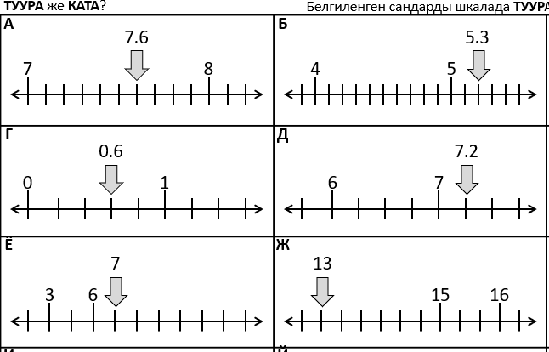

Slide 4
ТУУРА же КАТА?
Белгиленген сандарды шкалада ТУУРА же КАТА көрсөтүлгөнүн аныкта!
А
7.6
Б
5.3
В
10.5
7
8
4
5
8
9
Г
0.6
Д
7.2
Е
6.25
0
1
6
7
7
8
Ё
7
Ж
13
З
13.8
3
6
15
16
13
15
И
Й
К
1.75
6.5
4.4
2
4
5.8
7
3
5
Л
М
Н
5.6
0.4
3.55
7
7.8
0.1
0.5
5.3
6

Slide 5

ТУУРА же КАТА?
Белгиленген сандарды шкалада ТУУРА же КАТА көрсөтүлгөнүн аныкта!
А
7.6
Б
5.3
В
10.5
7
8
4
5
8
9
Г
0.6
Д
7.2
Е
6.25
0
1
6
7
7
8
Ё
7
3
6
Кээ бир жооптор

Slide 6
ТУУРА же КАТА?
Белгиленген сандарды шкалада ТУУРА же КАТА көрсөтүлгөнүн аныкта!
А
7.6
Б
5.3
В
10.5
7
8
4
5
8
9
Г
0.6
Д
7.2
Е
6.25
0
1
6
7
7
8
Ё
7
Ж
13
З
13.8
3
6
15
16
13
15
И
Й
К
1.75
6.5
4.4
2
4
5.8
7
3
5
Л
М
Н
5.6
0.4
3.55
7
7.8
0.1
0.5
5.3
6

Slide 7
ТУУРА же КАТА?
Белгиленген сандарды шкалада ТУУРА же КАТА көрсөтүлгөнүн аныкта!
А
7.6
Б
5.2
5.3
В
10.5
7
8
4
5
8
9
Г
Д
7.25
Е
6.2
0.6
7.2
6.25
0
1
6
7
7
8
Ё
Ж
З
13.75
7
7.5
13
13.8
3
6
15
16
13
15
И
Й
К
4.2
1.75
6.5
4.4
2
4
5.8
7
3
5
Л
5.8
М
0.35
Н
5.6
0.4
3.55
7
7.8
0.1
0.5
5.3
6

Slide 8
ТУУРА же КАТА?
Белгиленген сандарды шкалада ТУУРА же КАТА көрсөтүлгөнүн аныкта!
А
7.6
Б
5.3
В
10.5
7
8
4
5
8
9
Г
0.6
Д
7.2
Е
6.25
0
1
6
7
7
8
Ё
7
Ж
13
З
13.8
3
6
15
16
13
15
И
Й
К
1.75
6.5
4.4
2
4
5.8
7
3
5
Л
М
Н
5.6
0.4
3.55
7
7.8
0.1
0.5
5.3
6

Slide 9
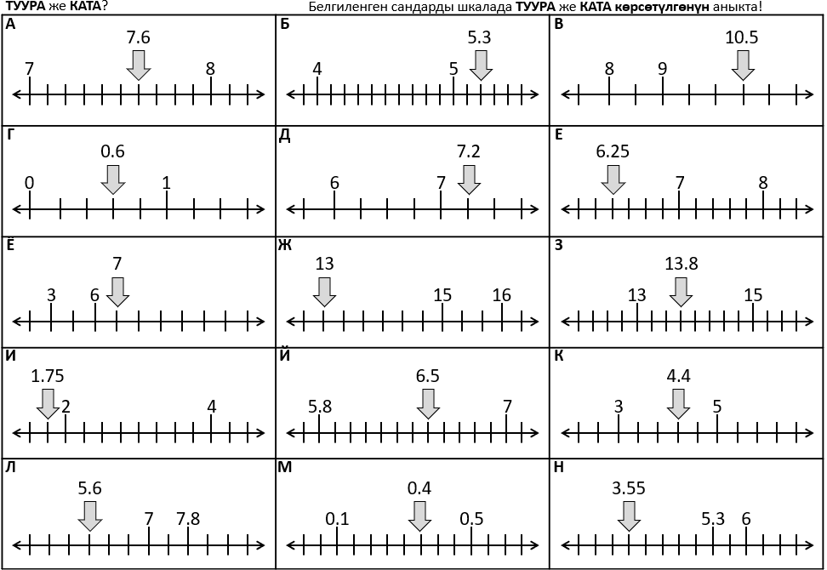

Slide 11
Суроолор барбы?
Комментарийлер?
Сунуштар?
…же ката таптыңызбы!?
Турдуу пикирлер учун ыраазычылык билдиребиз.
Сураныч, электрондук кат жөнөтүңүз:
mathematicskgz@gmail.com

